Slide 1
YAYGIN EĞİTİM
Yaygın Eğitim:
Örgün eğitim sistemine
hiç girmemiş
veya herhangi bir kademesinden ayrılmış ,
devam eden ,
mezun olmuş,
bireylere yönelik olarak, örgün eğitimin yanında veya dışında düzenlenen her türlü eğitimdir.
İlgi ve gereksinimlere yöneliktir.
Aşamalı ve kademeli değildir.
Okul ya da okul özelliği taşıyan ortamlarda gerçekleştirilir.

Slide 2
1-Yaygın Eğitimim Amaç ve İşlevi
Yaygın eğitim faaliyetleri, Anayasa, Türk millî eğitiminin genel amaç ve temel ilkeleri ile Atatürk ilke ve inkılâpları doğrultusunda evrensel hukuka, demokrasi ve insan haklarına uygun ve bir bütünlük içinde yerine getirilmesi için planlı kalkınma hedefleri kapsamında toplumun özellikleri ve ihtiyaçlarına göre;

Slide 3
1-Yaygın Eğitimim Amaç ve İşlevi
a) Bireylerin millî bütünleşme ve bireysel gelişimini güçlendirici, yurttaşlık hak ve ödevlerini bilinçli olarak yapmalarını sağlayıcı, demokrasi kültürünü, düşünce, kişilik ve yeteneklerini geliştirici biçimde eğitim çalışmaları yapmak,
b) Bilmeyenlere okuma-yazma öğretmek, bilenlere eksik eğitimlerini tamamlamaları için sürekli eğitim imkânları hazırlamak,
c) Türkçenin doğru, güzel, etkili ve kurallarına uygun olarak öğretilmesi, kullanılması ve yaygınlaştırılması yönünde yurt içi ve ikili anlaşmalar çerçevesinde yurt dışı için öğretim programları hazırlamak ve uygulanmasını sağlamak,
ç) Millî kültür değerlerinin korunmasına, dünya kültürüne açık olarak geliştirilmesine ve yaygınlaştırılmasına yardımcı olmak,
d)Yöresel özellik ve ihtiyaçlara göre eğitim, öğretim, üretim, istihdam ve pazarlamaya yönelik çalışmalar ile nitelikli iş gücünün yetiştirilmesinde meslekî ve teknik içerikli eğitim çalışmaları yaptırmak,
e) Göç edenlerin yeni ortamlarına uyum sağlamalarına yönelik eğitim çalışmaları yaptırmak,
f) Sağlık kuruluşları ve alan uzmanları ile iş birliği yapılarak halk sağlığının korunması, aile planlaması, sağlıklı beslenme ve barınma, iyi bir üretici ve bilinçli bir tüketici olma niteliğini kazandırıcı çalışmalar yaptırmak,
g) Hayat boyu öğrenme anlayışıyla bireylerin; bilimsel, girişimci, teknolojik, iktisadi, sosyal, kültürel gelişmelerini ve serbest zamanlarını en iyi şekilde değerlendirme ve kullanma alışkanlıkları kazandırmak, yeteneklerini geliştirme imkânını sağlamak,
ğ) Özel eğitim gerektiren bireylere, gelişim özelliklerine göre, bireysel yeterlilikleri doğrultusunda okuma-yazma öğretmek, bilgi ve beceri kazanmalarını sağlamak,

Slide 4
1-Yaygın Eğitimim Amaç ve İşlevi
h) Aile eğitimi programları ile Türk aile yapısını güçlendirerek toplumsal yapının korunmasını sağlamak ve bu amaçla sürekli eğitim imkânları hazırlamak,
ı) Toplumda sevgi, hoşgörü, diyalog, iş birliği, farklılıklara saygı, yardımlaşma ve birikimleri paylaşma kültürünün gelişmesini sağlamak,
i) Yaşlı bireylerin sosyal ve ekonomik hayata etkin olarak katılımları için eğitim çalışmaları yapmak amacıyla düzenlenir.

Slide 5
2. Yaygın Eğitimim İlkeleri
a) Herkese açıklık
b) İhtiyaca uygunluk
c) Süreklilik
ç) Geçerlilik
d) Planlılık
e) Yenilik ve gelişmeye açıklık
f) Gönüllülük
g) Her yerde eğitim
ğ) Hayat boyu öğrenme
h) Bilimsellik ve bütünlük
ı) İş birliği ve eş güdüm

Slide 6
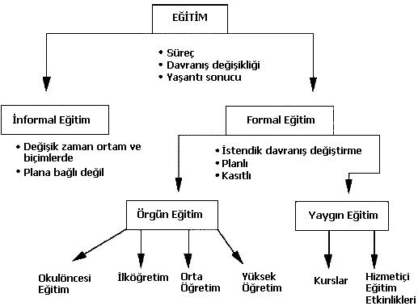
3.Yaygın eğitimin Özellikleri

Slide 7
3.Yaygın eğitimin Özellikleri
Örgün Eğitim
Eğitim kurumu okuldur.
Kademeli yani aşamalıdır.
(1. sınıf, 2. sınıf vs)
Ön şartı vardır.
Okulöncesi eğitim,
ilköğretim,
ortaöğretim ve
yüksel öğretim vs.
(İlkokulu bitirmeden orta okula başlanmaz.)
Bitirene belge Diploma vardır.
Yaygın Eğitim
Okulda değil herhangi bir kursta eğitim verilir
Bu kurs devletin ya da özel bir kurumunda olabilir.
Kademe yoktur.
(1. sınıf, 2. sınıf vs gibi kademeler yoktur.)
Örgün eğitime göre esnek ve özgür bir yapıdadır.
İsteğe bağlıdır
Sertifika verilir

Slide 8
4.Yaygın Eğitim Programları
Hayat Boyu Öğrenme Genel Müdürlüğü Kurs Programları
HEM Mesleki Eğitim Gelişim Programı
Yaygın Eğitim Programları
Mesleki ve Teknik Programlar
Genel Programlar
Okuma – Yazma Programları

